Slide 1
THÂN MẾN CHÀO CÁC EM HỌC SINH ĐẾN VỚI BÀI HỌC NGÀY HÔM NAY!

Slide 2
TÌM THÀNH PHẦN CHƯA BIẾT CỦA PHÉP TÍNH
(2 tiết)

Slide 3
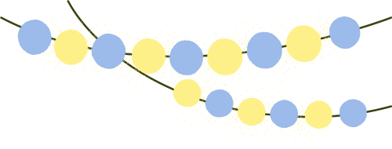
TRÒ CHƠI:
“AI NHANH, AI ĐÚNG”

Slide 4
HS1
Đọc phép tính, nêu tên các thành phần của phép tính.
HS2
Trả lời nhanh kết quả và nêu tên của kết quả.
HS 1
HS 2
Phép tính 6 + 4…
số hạng + số hạng.
10 - Tổng
VÍ DỤ

Slide 5
6 + 4 = ….
4 + 6 = ….
10 – 6 = ….
10 – 4 = ….
9 + 2 = ….
2 + 9 = ….
11 – 9 = ….
11 – 2 = ….

Slide 6
TRÒ CHƠI:
“TÌM SỐ BÍ ẨN”

Slide 7
Trong mỗi nhóm, mỗi HS lần lượt rút một tấm thẻ đã chuẩn bị, nêu số bị mật ẩn chứa sau dấu chấm hỏi.
HOẠT ĐỘNG NHÓM

Slide 8
Ví dụ: Trong phép cộng ? + 3 = 9 . Đây là số hạng chưa biết (chỉ tay vào “?”).
Để tìm số hạng chưa biết, lấy 9 trừ 3 (tức là lấy tổng trừ đi số hạng đã biết).
HOẠT ĐỘNG NHÓM

Slide 9
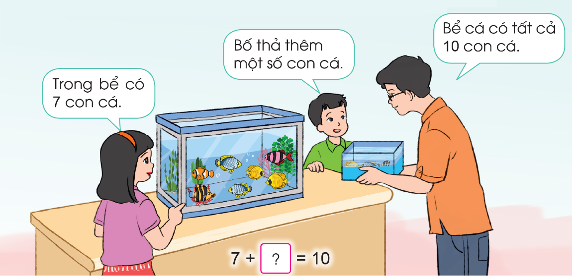
TÌM MỘT SỐ HẠNG TRONG MỘT TỔNG
Quan sát tranh, thảo luận nhóm:
Phép tính tìm số cá bố mua thêm là gì?
Hãy nêu các cách để tìm được số hạng chưa biết theo suy nghĩ của em?

Slide 10
TÌM MỘT SỐ HẠNG TRONG MỘT TỔNG
7 + ? = 10
Số hạng
Số hạng
Tổng
Nêu cách tìm số hạng chưa biết dựa vào tổng và số hạng đã biết?
? = 10 - 7

Slide 11
TÌM MỘT SỐ HẠNG TRONG MỘT TỔNG
? + 3 = 10
Số hạng
Số hạng
Tổng
? = 10 - 3
Dấu ? xác định như thế nào?

Slide 12
TÌM MỘT SỐ HẠNG TRONG MỘT TỔNG
KẾT LUẬN
Muốn tìm số hạng chưa biết, ta lấy tổng trừ đi số hạng đã biết.

Slide 13
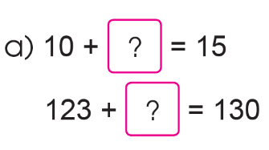
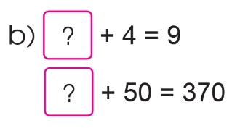
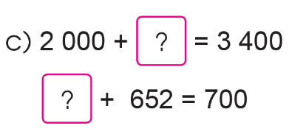
THỰC HÀNH – LUYỆN TẬP
Bài 1. Tìm thành phần chưa biết trong các phép tính sau

Slide 14
THỰC HÀNH – LUYỆN TẬP
Bài 1. Tìm thành phần chưa biết trong các phép tính sau
Cách thực hiện:
Ta có: 15 – 10 = 5

Slide 15
THỰC HÀNH – LUYỆN TẬP
Bài 1. Tìm thành phần chưa biết trong các phép tính sau
5
5
7
320
1400
48

Slide 16
THỰC HÀNH – LUYỆN TẬP
Bài 2: Số?
Số hạng | 10 | 76 | 16 | 12 | ? | ?
Số hạng | 6 | 8 | ? | ? | 8 | 85
Tổng | ? | ? | 26 | 37 | 12 | 95

Slide 17
THỰC HÀNH – LUYỆN TẬP
Bài 2: Số?
Số hạng | 10 | 76 | 16 | 12 | ? | ?
Số hạng | 6 | 8 | ? | ? | 8 | 85
Tổng | ? | ? | 26 | 37 | 12 | 95
20
10
10
25
16
84

Slide 18
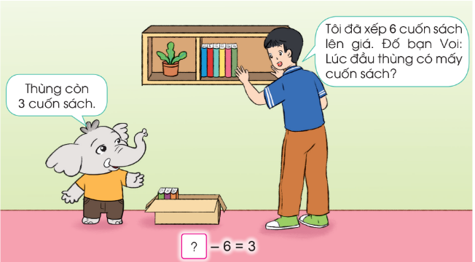
TÌM SỐ BỊ TRỪ VÀ SỐ TRỪ
Quan sát tranh, thảo luận nhóm:
Phép tính tìm số sách ban đầu trong thùng sách?
Hãy nêu các cách để tìm được số chưa biết theo suy nghĩ của em?

Slide 19
TÌM SỐ BỊ TRỪ VÀ SỐ TRỪ
? - 6 = 3
Số bị trừ
Số trừ
Hiệu
Nêu cách tìm số bị trừ dựa vào số trừ và hiệu?
? = 3 + 6

Slide 20
TÌM SỐ BỊ TRỪ VÀ SỐ TRỪ
9 - ? = 3
Số bị trừ
Số trừ
Hiệu
? = 9 - 3
Dấu ? xác định như thế nào?

Slide 21
TÌM SỐ BỊ TRỪ VÀ SỐ TRỪ
KẾT LUẬN
Muốn tìm số bị trừ ta lấy hiệu cộng với số trừ.
Muốn tìm số trừ ta lấy số bị trừ trừ hiệu.

Slide 22
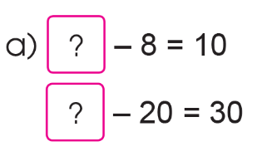
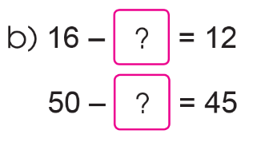
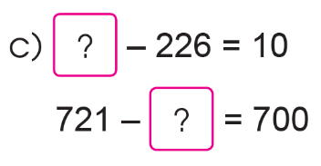
THỰC HÀNH – LUYỆN TẬP
Bài 3. Tìm thành phần chưa biết trong các phép tính sau
Cách thực hiện:
Ta có: 10 + 8 = 18
18

Slide 23
THỰC HÀNH – LUYỆN TẬP
Quan sát tranh, thảo luận nhóm:
18
4
5
50
236
21

Slide 24
THỰC HÀNH – LUYỆN TẬP
Bài 4: Số?
Số bị trừ | 33 | ? | ? | ? | 82 | 164 | 2340
Số trừ | 7 | 8 | 27 | 32 | ? | ? | ?
Hiệu | ? | 43 | 9 | 22 | 32 | 100 | 2300
51
36
54
50
64
40
26

Slide 25
THỰC HÀNH – LUYỆN TẬP
Bài 5. a) Lúc đầu trong ổ có 10 quả trứng. Một số quả trứng đã nở, còn lại 6 quả trứng chưa nở. Hỏi có mấy quả trứng đã nở?
Bài giải:
a) Số quả trứng đã nở là:
10 – 6 = 4 (quả trứng)
Đáp số: 4 quả trứng.

Slide 26
THỰC HÀNH – LUYỆN TẬP
Bài 5. b) Anh Nam mua vé vào xem hội chợ hết 12000 đồng, người bán vé trả lại anh Nam 8000 đồng. Hỏi anh Nam đã đưa cho người bán vé bao nhiêu tiền?
Bài giải:
Anh Nam đã đưa cho người bán vé số tiền là:
8000 + 12000 = 20000 (đồng)
Đáp số: 20 000 đồng.

Slide 27
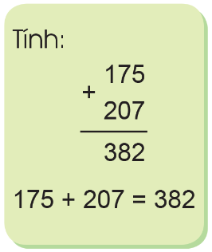
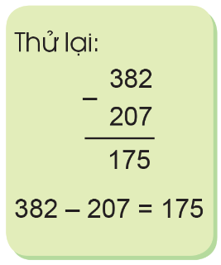
THỰC HÀNH – LUYỆN TẬP
Bài 6: Luyện tập tìm số còn thiếu trong phép cộng, phép trừ
Ví dụ: 175 + 207 = ?
Yêu cầu: Tính tổng rồi sử dụng phép trừ để kiểm tra lại.
Anh Nam đã đưa cho người bán vé số tiền là:
8000 + 12000 = 20000 (đồng)
Đáp số: 20 000 đồng.

Slide 28
THỰC HÀNH – LUYỆN TẬP
Bài 6: Luyện tập tìm số còn thiếu trong phép cộng, phép trừ
Ví dụ: 175 + 207 = ?
Yêu cầu: Tính tổng rồi sử dụng phép trừ để kiểm tra lại.
Để kiểm tra lại kết quả, ta có thể lấy tổng trừ đi một số hạng. Nếu có kết quả bằng số hạng kia thì phép cộng đã được thực hiện đúng.
Anh Nam đã đưa cho người bán vé số tiền là:
8000 + 12000 = 20000 (đồng)
Đáp số: 20 000 đồng.

Slide 29
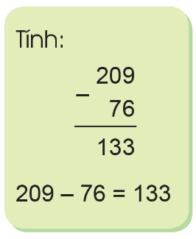
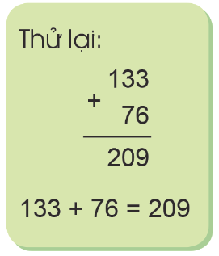
THỰC HÀNH – LUYỆN TẬP
Bài 6: Luyện tập tìm số còn thiếu trong phép cộng, phép trừ
Ví dụ: 209 – 76 = ?
Yêu cầu: Tính hiệu rồi sử dụng phép cộng để kiểm tra lại.

Slide 30
THỰC HÀNH – LUYỆN TẬP
Bài 6: Luyện tập tìm số còn thiếu trong phép cộng, phép trừ
Ví dụ: 209 – 76 = ?
Yêu cầu: Tính hiệu rồi sử dụng phép cộng để kiểm tra lại.
Để kiểm tra lại kết quả, ta có thể lấy hiệu cộng với số trừ. Nếu có kết quả bằng số bị trừ thì phép trừ đã được thực hiện đúng.
Anh Nam đã đưa cho người bán vé số tiền là:
8000 + 12000 = 20000 (đồng)
Đáp số: 20 000 đồng.

Slide 31
VẬN DỤNG – CỦNG CỐ
Tìm một số tình huống trong thực tế liên quan đến tìm số chưa biết trong phép cộng, phép trừ đã học rồi đố các nhóm còn lại.
Anh Nam đã đưa cho người bán vé số tiền là:
8000 + 12000 = 20000 (đồng)
Đáp số: 20 000 đồng.
HOẠT ĐỘNG NHÓM

Slide 32
VẬN DỤNG – CỦNG CỐ
Buổi học hôm nay các em biết thêm điều gì mới?
Khi tìm thành phần chưa biết trong phép tính em cần lưu ý gì ?

Slide 33
HƯỚNG DẪN VỀ NHÀ
Xem trước nội dung bài mời.
Ôn lại kiến thức đã học
Hoàn thành bài tập SBT

Slide 34
CẢM ƠN CÁC EM ĐÃ CHÚ Ý LẮNG NGHE, HẸN GẶP LẠI!

